Slide 1
Федеральное государственное бюджетное учреждение профессиональная образовательная организация «БРЯНСКОЕ ГОСУДАРСТВЕННОЕ УЧИЛИЩЕ (КОЛЛЕДЖ)
ОЛИМПИЙСКОГО РЕЗЕРВА»

Slide 2
ВОСПИТАТЕЛЬНАЯ РАБОТА ОСНОВНЫЕ ДОКУМЕНТЫ:
ПРОГРАММА ВОСПИТАТЕЛЬНОЙ ДЕЯТЕЛЬНОСТИ
КАЛЕНДАРНЫЙ ПЛАН ВОСПИТАТЕЛЬНОЙ РАБОТЫ
СТРУКТУРНЫЕ ПОДРАЗДЕЛЕНИЯ МОК (методическое объединение кураторов)
Общежитие
Центр добровольческих инициатив

Slide 3
МОДУЛИ ВОСПИТАТЕЛЬНОЙ ДЕЯТЕЛЬНОСТИ
ИТОГИ-2023
1. «Гражданин и патриот»- 20
2. «Социализация и духовно-нравственное воспитание» - 25
3. «ЗОЖ, Спорт- наша жизнь» - 20
4. «Профориентация» - 20
5. «Социальное партнерство в воспитательной деятельности образовательной организации» - 100

Slide 4
НАШИ ТРАДИЦИОННЫЕ МЕРОПРИЯТИЯ
1.Торжественная Линейка «День Знаний»;
2. «День Памяти жертв террора!»;
3. День Города – 17 сентября;
4. Церемония Открытия - «Спартакиада -2023 года»;
5. Фестиваль ГТО
6. «День Учителя!»;
7. «Посвящение в студенты!»;
8. «Олимпийский Балл-2023»;
9. Торжественная Линейка «День Защитника Отечества»
10. 8 марта - Праздник «А ну-ка девушки!»;
11. 7 апреля – День Здоровья
12. 9 мая – День Победы-«Пробег- Победы!»;
13. «Последний Звонок!»;
14. «Выпуск -2023 года!».

Slide 5
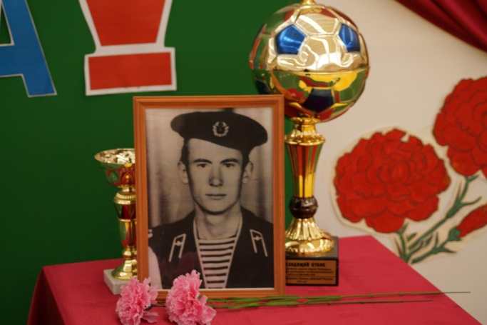
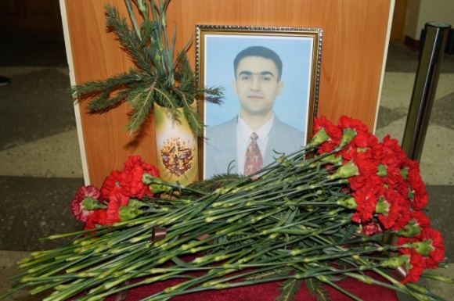
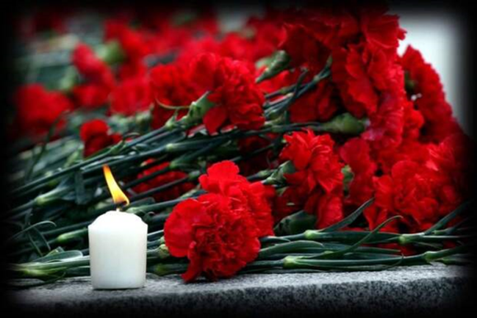
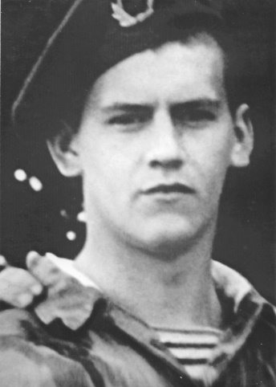
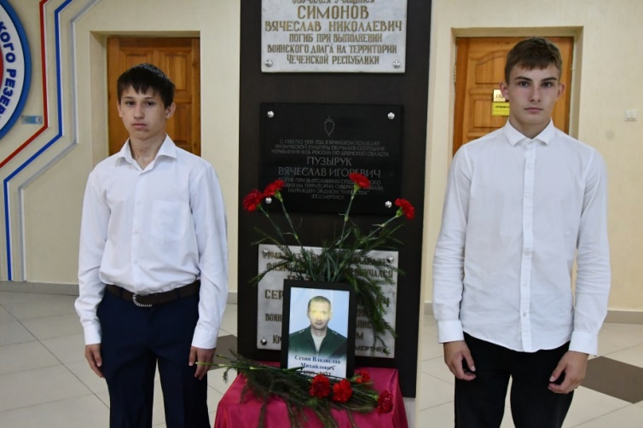
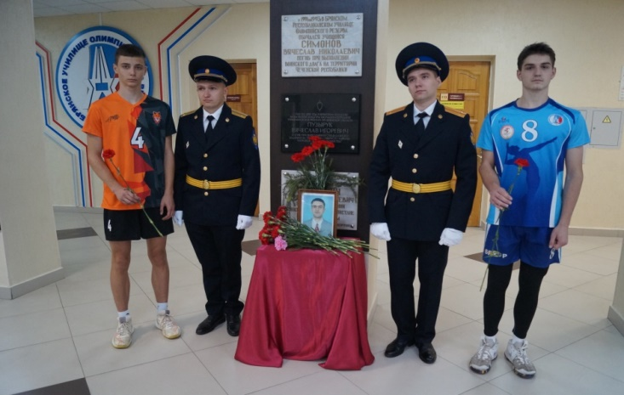
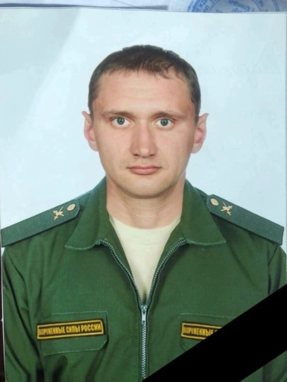
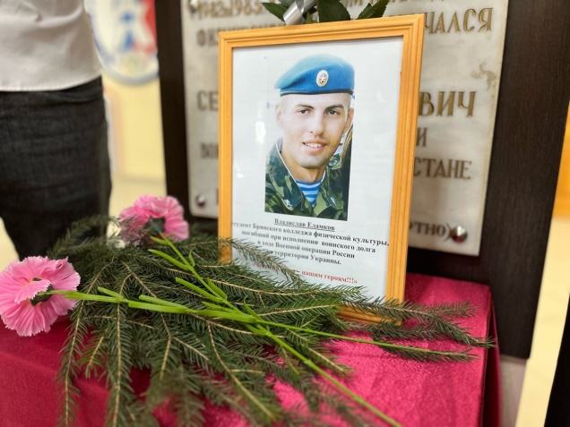
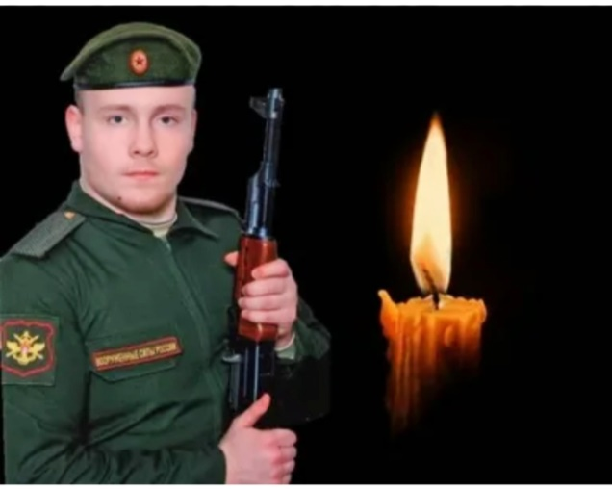
ПАТРИТИЧЕСКОЕ ВОСПИТАНИЕ «ЧЕСТЬ И СЛАВА»
«ГРАЖДАНИН И ПАТРИОТ»

Slide 6
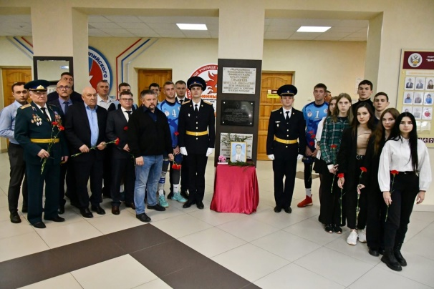
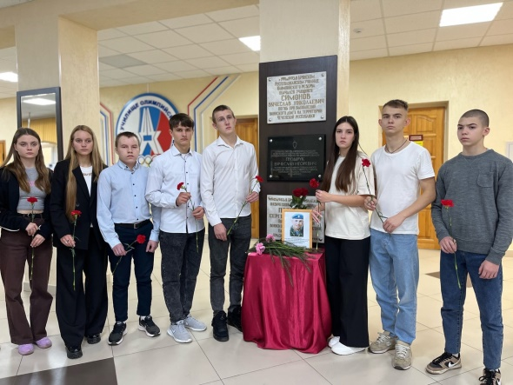
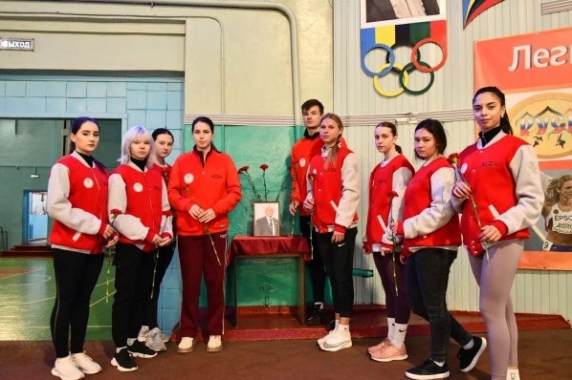
ЗНАЧИМЫЕ АКЦИИ, МЕРОПРИЯТИЯ ПРОЕКТА
«Памяти воинов интернационалистов!»- «Брянск –город воинской славы России!» -«Ветераны живут рядом» - акции, возложение цветов.
«Он вчера не вернулся из боя»: вахты Памяти, Линейки памяти (студентов училища погибших при исполнении воинского долга):
Владислава Сехина – 20 сентября;
Вячеслава Пузырука – 12 октября;
Владислава Еламкова – 9 ноября;
Сергея Потемкина – 15 декабря;
Вячеслава Симонова – 25 марта;
Мемориал Памяти Б.С. Старовойта - по легкой атлетике - 22 декабря;
Турнир по волейболу А.Д. Корниенко – 28 января;
Открытое первенство В.И. Коробкова – по легкой атлетике – 26 мая;
Встречи с ветеранами боевых действий России;
Участие в пробеге «МАРАФОН -Победы- 2023»;
Акция училища 9 мая «Памяти павших будем достойны!»- возложение цветов;
Акции «Свеча- Памяти!» - 17 сентября, 9 мая, 22 июня.
Акция «Моя родина – моя Россия! «Велопробег» - 12 июня, «Флаг – России» - 21 августа.

Slide 7
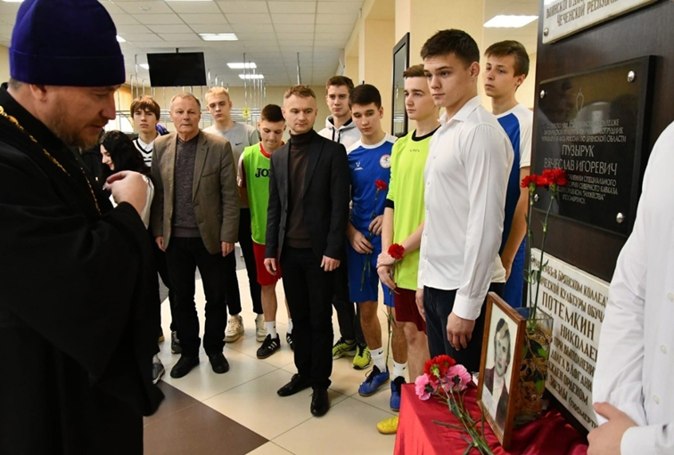
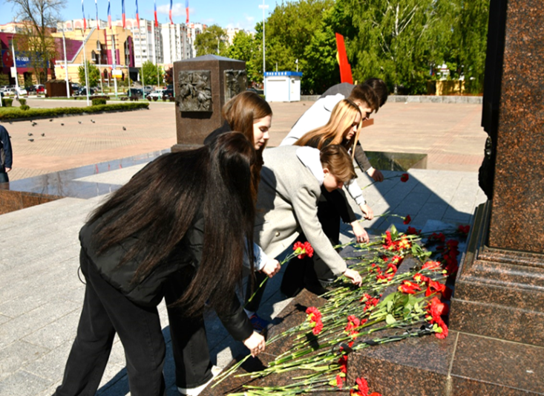
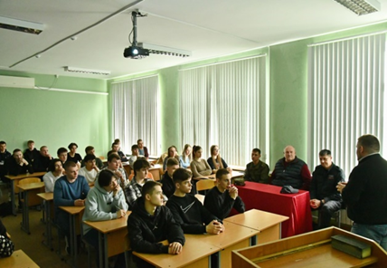
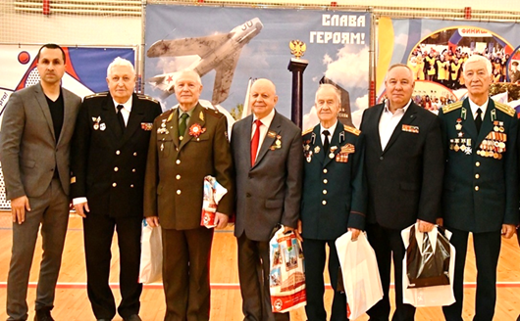
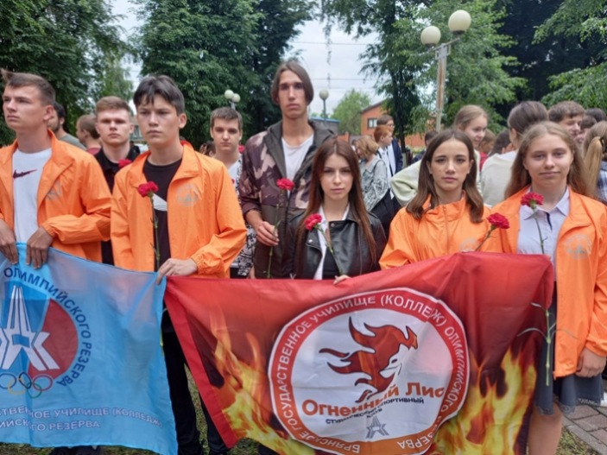
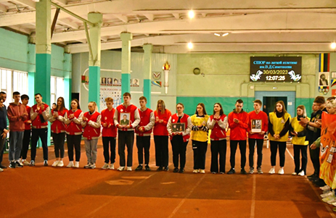
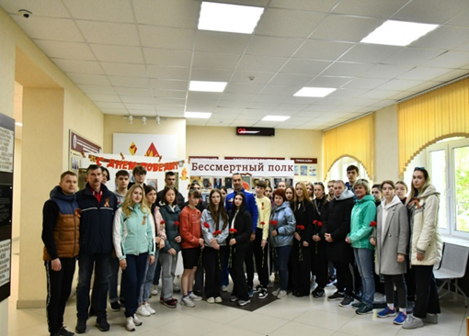
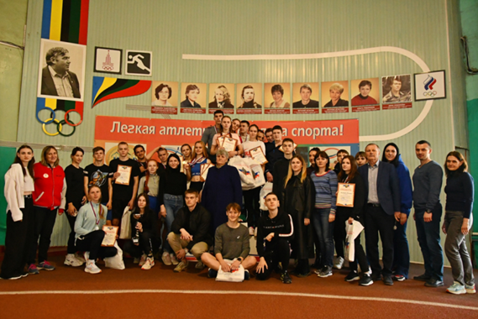

Slide 8
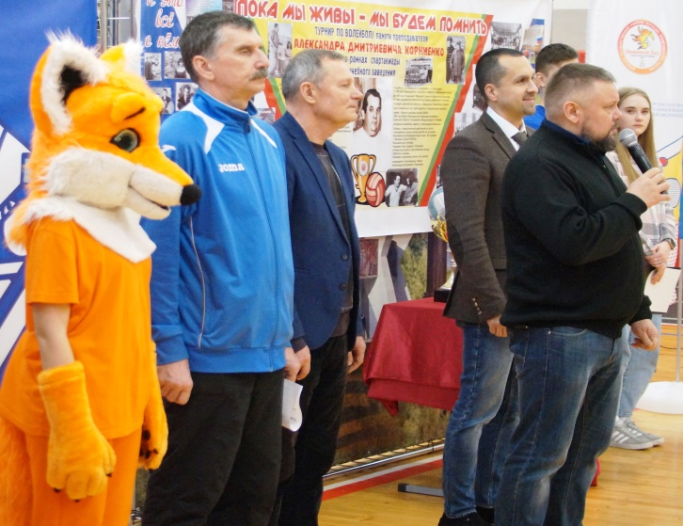
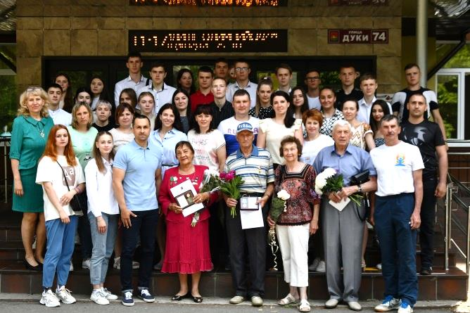
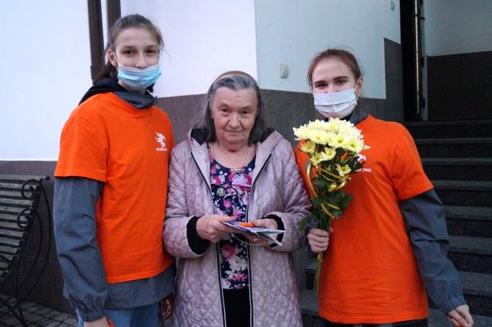
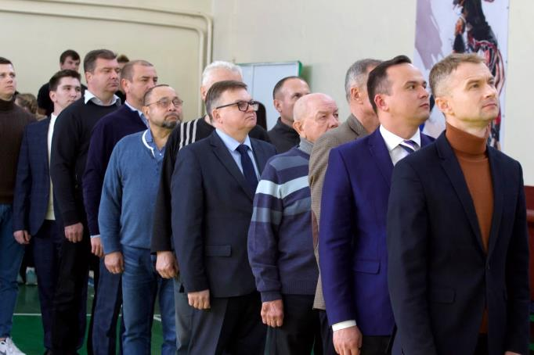
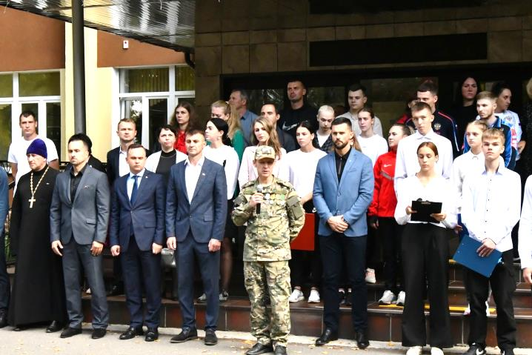
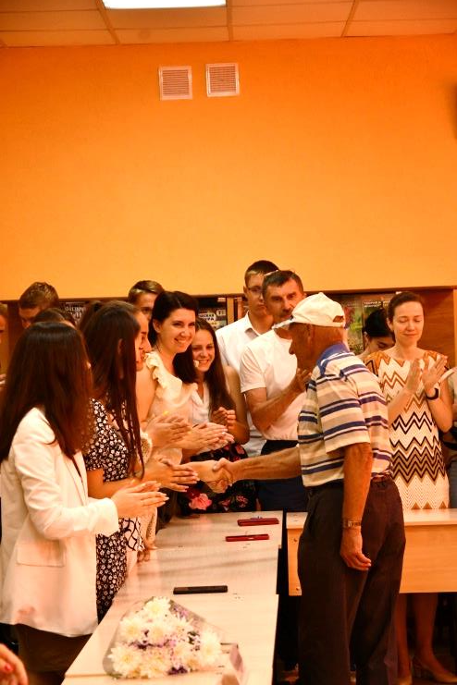
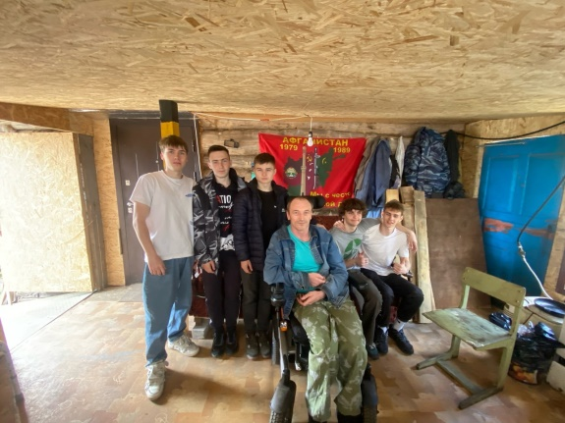
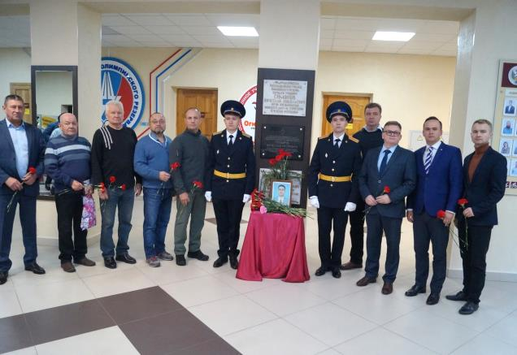
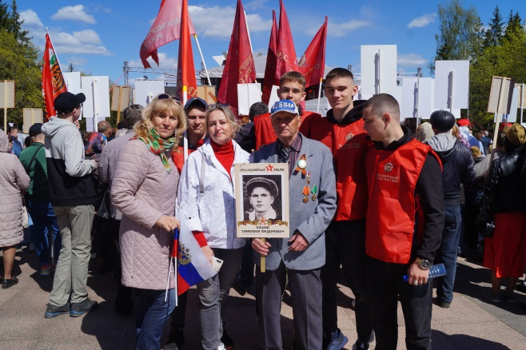
Проект «Честь и Слава» отражает настоящую действительность и историю жизни замечательных людей - героев своего времени.
КОНТИНГЕНТ
Категория | Специальность
бюджет | Физическая культура | 394
 | Адаптивная физическая культура | 73
 | Итого | 467
договор | Физическая культура | 32
 | Адаптивная физическая культура | 6
 | Итого | 38
Общий контингент составляет |  | 505

Slide 9
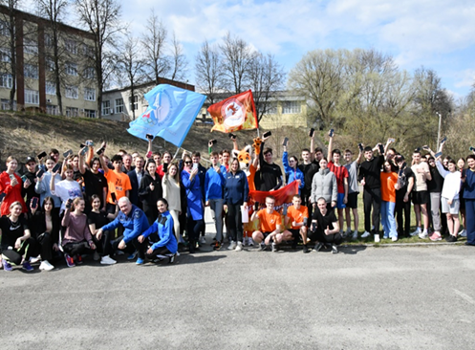
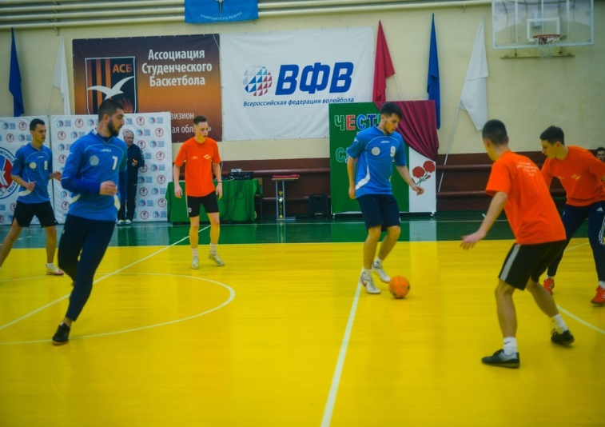
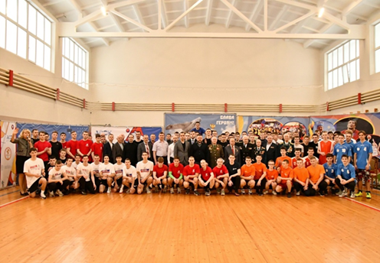
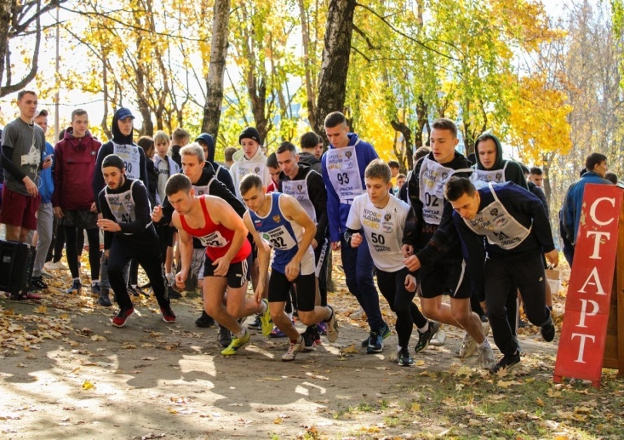
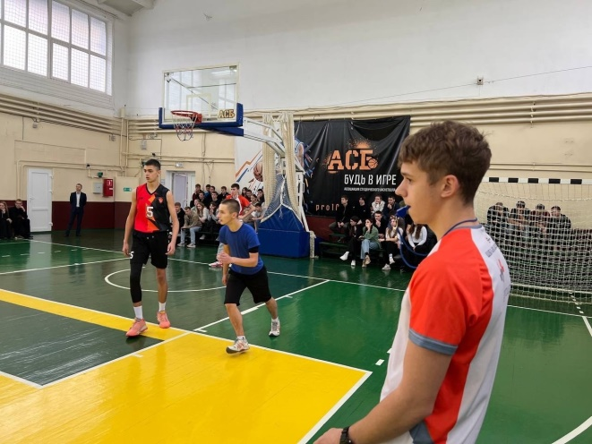
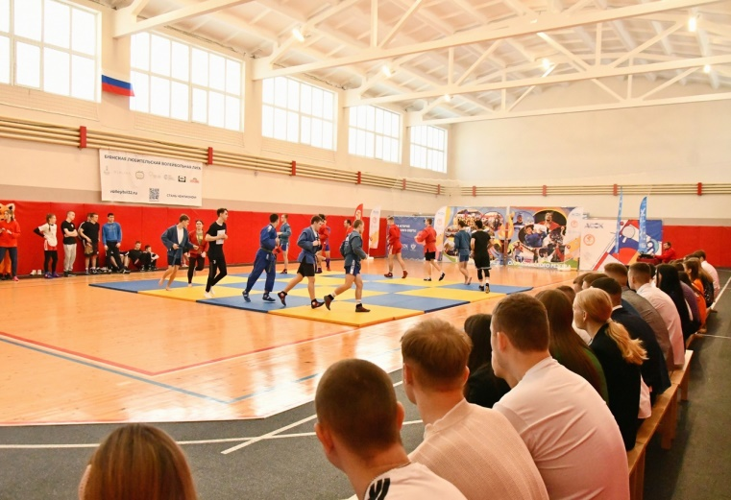
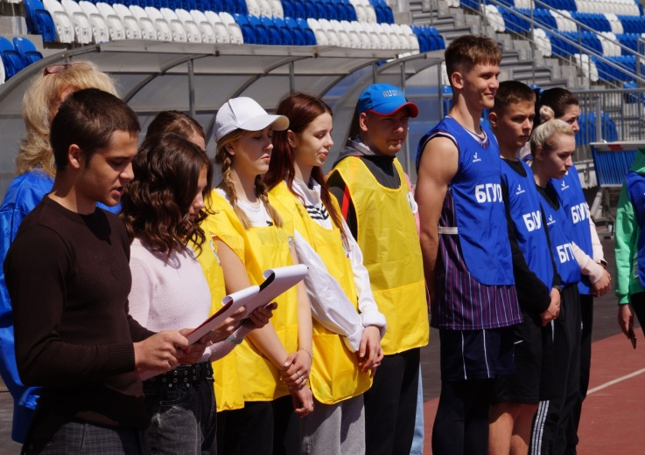
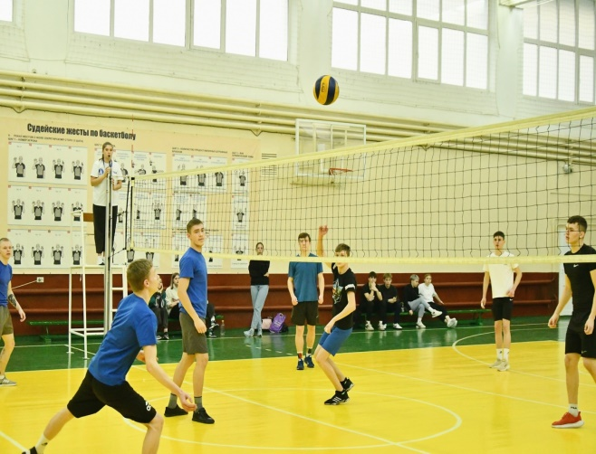

Slide 10
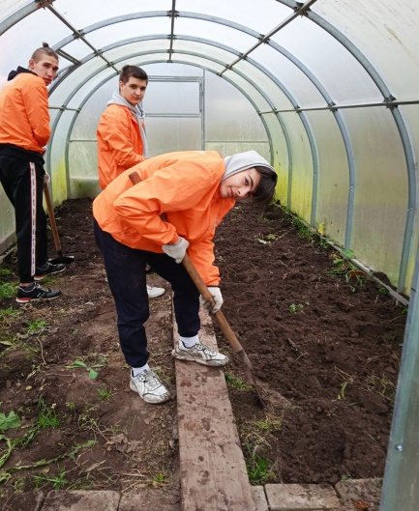
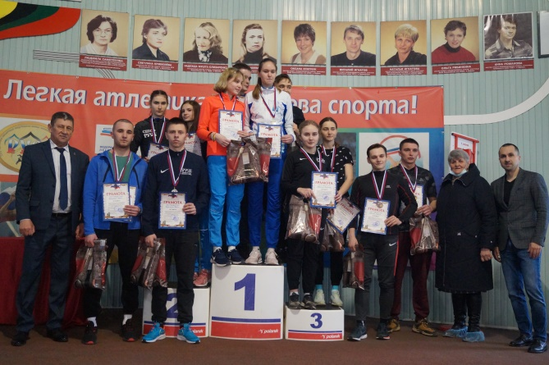
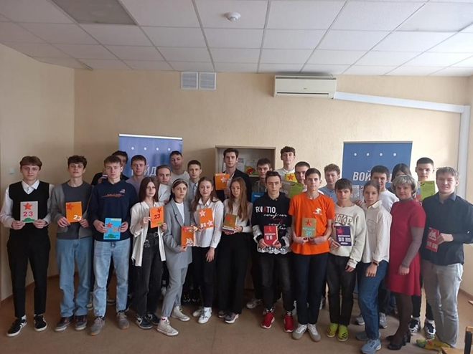
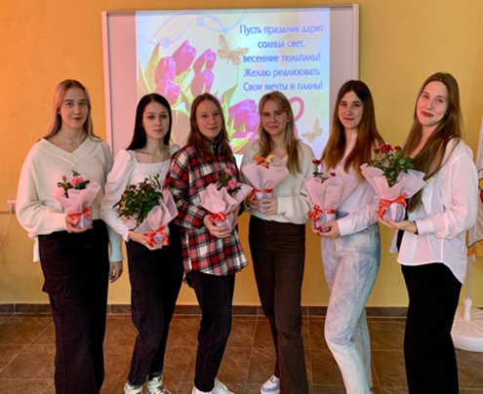
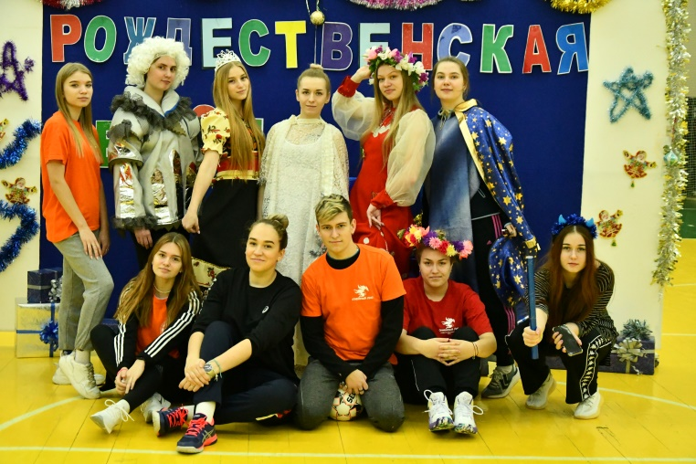
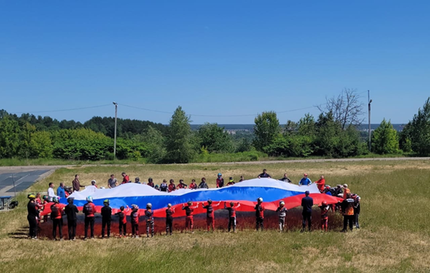
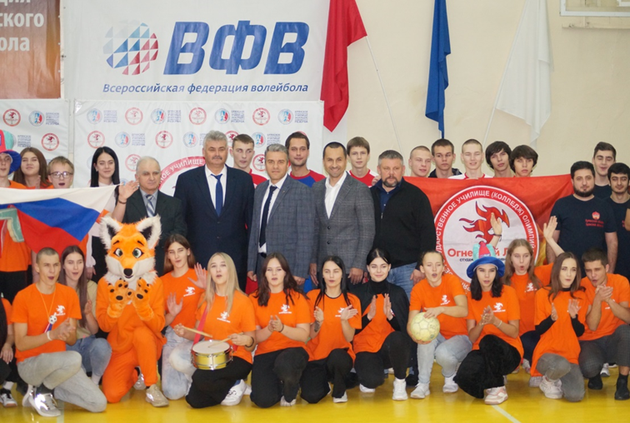
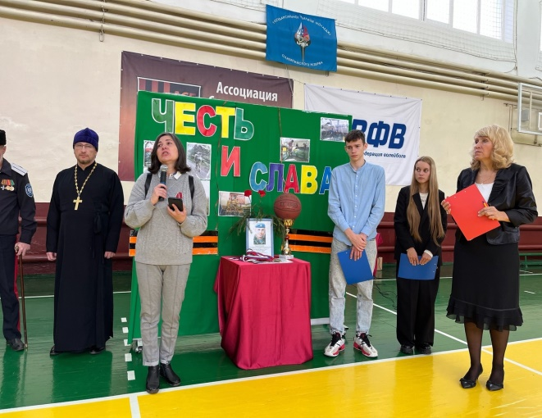
НАШИ ВЗАИМОДЕЙСТВИЯ В ПРОЕКТЕ
ПОМОЩЬ
Афганский клуб
Епархия
Центр Добровольчества
Районная администрация
СЕМЬИ СВО
Молодежный Совет

Slide 11
1. « Диалоги на равных…в рамках 2023 года Педагога - наставника»: -круглый стол "Истории успеха" , посвященный празднованию Дня среднего профессионального образования , -круглый стол – «Актуальные проблемы духовности в спорте», - круглый стол, посвященный Дню солидарности в борьбе с терроризмом. - круглый стол, посвящённый мерам поддержки, оказываемым молодым специалистам в области физической культуры и спорта на территории субъектов Российской Федерации, взаимодействию ВУЗов с регионами по трудоустройству выпускников. 2. Конкурс самодеятельного творчества «Наши надежды!», отборочный этап «Посвящение в Студенты!»; 3. Районный конкурс самодеятельного творчества молодёжи «Живи и ПОЙ» (лауреат 1 степени- 2023г.); 4. Районный конкурс «Сюда нас память позвала….» (дипломанты конкурса 2023г.); 5. «Служить России суждено тебе и мне!»- круглый стол с представителями ФСБ; мобилизованными участниками военной операции на Украине, учащимися ВВОУ. 6. Конкурсы чтецов училища «Учителями славиться Россия», «Прощай, Золотая осень!», 7. Участие в проектах «Диктант Победы», «Письма –Победы», «Письма военнослужащим СВО»; 8. Участие в проектах и акциях « Наши Ветераны»; 9. Проекты «Недели добра», проекты «Я и мой город», проект «Экология»
Социализация и духовно-нравственное развитие

Slide 12
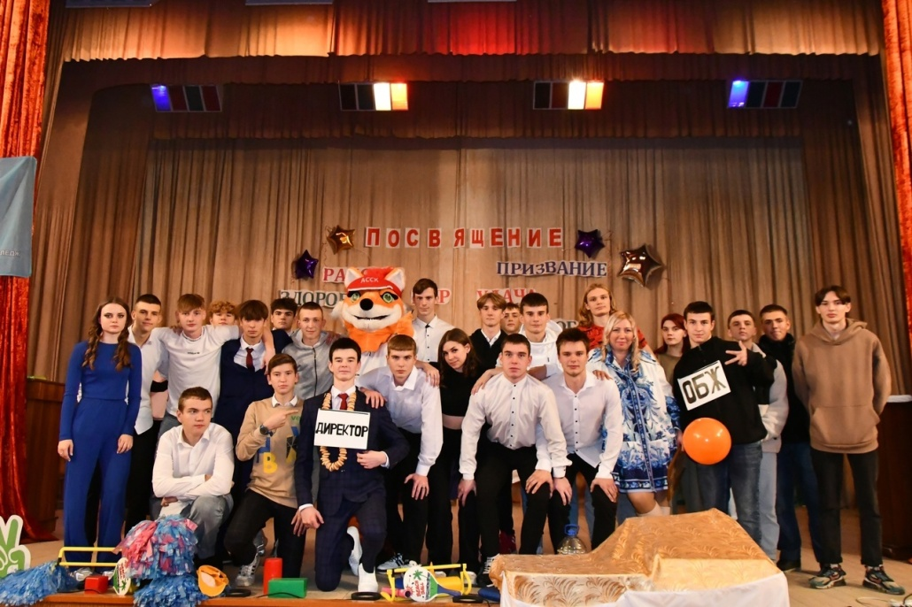
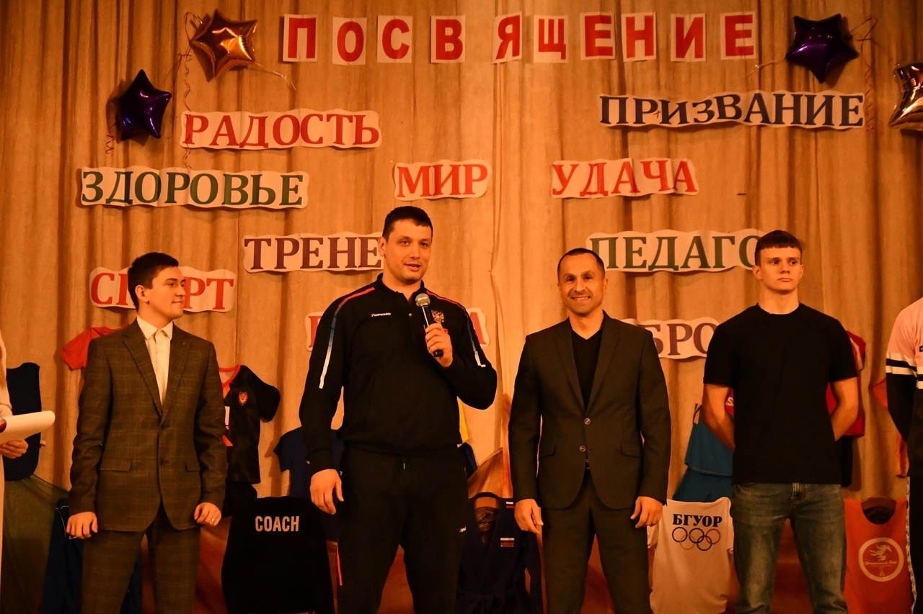
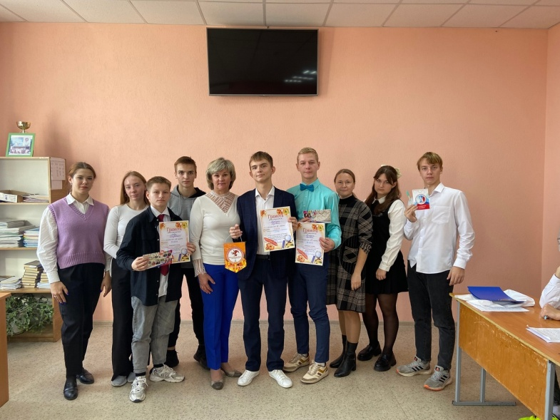

Slide 13
КУРАТОРАМИ ГРУПП ПРОВЕДЕНО
Более 1000 тематических кураторских часов;
Более 100 новых творческих фото проектов, рисунков, стенгазет, плакатов.
Участие каждой группы в акциях и воспитательных мероприятиях в среднем составляет – 30
Разговоры о важном- 2023 год.

Slide 14
«ЗОЖ, СПОРТ- НАША ЖИЗНЬ»
- СПОРТИВНОЕ ВОЛОНТЕРСТВО
«Спартакиада года» (Осенний кросс,Футбол, Волейбол, Стритбол, Настольный теннис, Плавание, Лыжный спорт, Легкая атлетика)
«Кросс – Нации»
Открытие Фестиваля ГТО – осень 2023г.
Спортивные праздники: «Муравейник» , «Жаркий лед» , «Зимние Забавы», 7 апреля -День - Здоровья
Лыжня «БГУОР»
Акция «Зарядка -для всех»
Акции студсовета - «Мы за ЗОЖ», «Мы против –наркотиков!», « Мы против курения», «День - без Табака», - «Двигательная активность»
Фестивали ГТО среди: ( студентов, трудовых коллективов, школьников, лиц с ОВЗ)
Чемпионат России по пауэрлифтингу
Участники и организаторы «Пробег Победы!»
Спортивный праздник День Защиты Детей - «Дети – наше будущее»
Участники и организаторы «Велопробег- День России!»

Slide 15
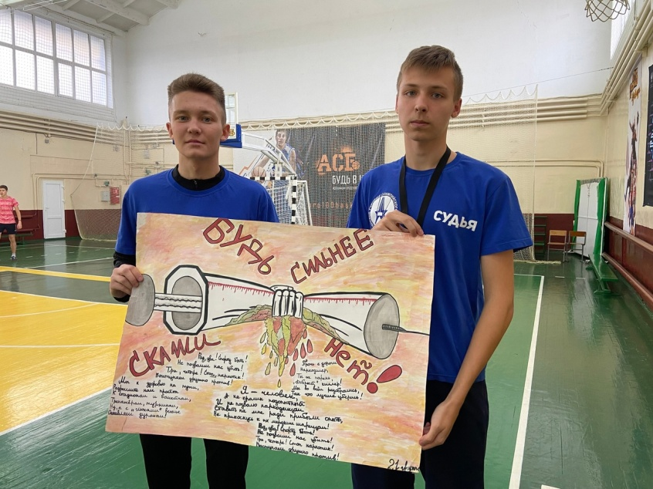
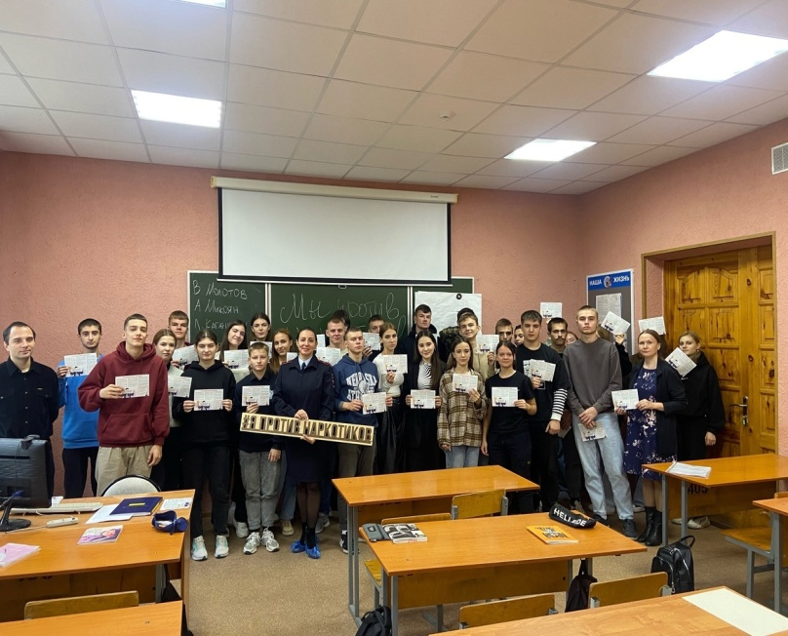

Slide 16
МОДУЛЬ «ПРОФОРИЕНТАЦИЯ» СОЦИАЛЬНОЕ ВОЛОНТЕРСТВО
Встреча с ведущими спортсменами Брянской области «Особенности тренировки лыжников Л.Н. Куркина, Артем Калащан»;
Подарки своими руками ( для детей семей СВО, «Добрый Журавлик», центра «Гармония», центра «Поверь в себя» .
Проект «Сладости в радости!»;
Поздравление и оказание помощи ветеранам войны и труда к 23 февраля, 8 марта, 9 мая, День Рождения;
Экологическая акция «Чистый Двор»;
Акция «День флага России»;
Встреча со спортсменами «Актуальные вопросы подготовки специалистов ФК иС»; Максим Ковалев, Лариса Куркина, Артем Осипенко, Виктор Осипенко, С.В. Портнов.
Поздравление и оказание помощи ветеранам труда ко Дню Учителя, год Педагога – наставника» ;
«Ты студент БГУОР» – традиционные встречи с выпускниками ;
Акции «Вам любимые», встреча с ветеранами педагогического труда Евсюковой С.А., Котлярчук М.Ф., Задиран И.И. Ершов В.Т., ;
Линейка памяти, турнир по волейболу памяти преподавателя училища Корниенко А.Д. «И это всё о нём….»;
Акции «Крым – Наш», «Моя родина Россия»;
Линейка памяти, соревнования по легкой атлетике памяти преподавателя училища Коробкова В.И.;
Трудовой десант в парке 1000 Летия г. Брянска.

Slide 18
ОБЩЕЖИТИЕ
Воспитательная работа организуется и проводится согласно ПВ и КП.
Начальник общежития – Чуприк С.Ф.
Ст. педагог-организатор Колесникова И.В.
Педагог – организатор – Бурыкина С.В.
Педагог-психолог - Мисник В.А.
ПРОВЕДЕНО – БОЛЕЕ 30 МЕРОПРИЯТИЙ
отмечаются мероприятия года:
- «Космический пульс!», «Марафон –Победы»
- Соревнования по настольному теннису среди девушек и юношей
- Турниры «Чудо – шашки», «Белая ладья»
- Работа коллектива студенческого актива общежития «Своими руками – Наш Лис», «Свечи для СВО» - Ходотова М.И., Романова М.А.
- КВН - при поддержке молодежного Совета – руководитель Анастасия Кормицкая.
- Образовательные квесты и викторины.

Slide 20
ВОЛОНТЕРСКИЙ ЦЕНТР
I - Спортивное направление - ЗОЖ – 22 акций.
II - Социальное направление – 24 акций.
III - Работа с людьми с ОВЗ – 10 мероприятий.

